Slide 1
Выбор платформы для разработки интернет-магазина
Донченко Денис
Компания 1С-Битрикс

Slide 2
Знакомо?
Интернет-магазин… это сложные технологии, программирование, непонятные термины…
У меня нет времени в этом разбираться!

Slide 3
Думайте о своем бизнесе!
О технологиях подумаем мы.
Вы – эксперт в своем бизнесе,
«1С-Битрикс» – эксперт в веб-технологиях.
В платформе «1С-Битрикс» реализованы современные механизмы работы интернет-магазина, которые решат ваши бизнес-задачи.

Slide 4
Платформа «1С-Битрикс»
15000+ интернет-магазинов
1000+ готовых функциональных возможностей
система управления сайтом
быстрый запуск
интеграция с «1С»
бесплатная CRM
высокая производительность
безопасность

Slide 5
Как клиенты увидят ваш интернет-магазин?

Slide 6
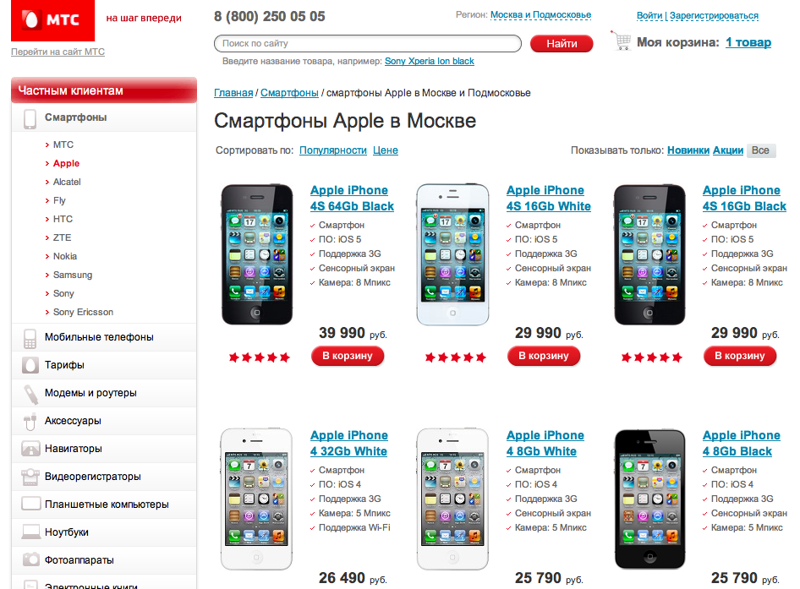
Каталог товаров
Список всех товаров
Разделы и категории
Фильтр по свойствам
Быстрый поиск
Спец.предложения и акции
Сравнение с другими товарами
Клиент быстро найдет нужный ему товар в вашем магазине.

Slide 7
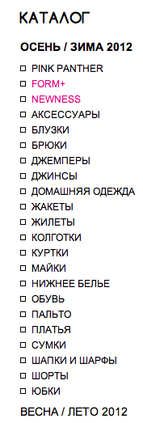
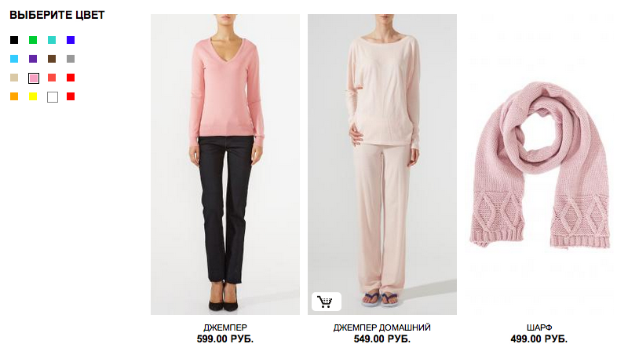
Каталог товаров
В интернет-магазине INCITY.ru одежда подбирается не только по разделу, но по линиям, цвету, стоимости.

Slide 8
Карточка товара
Фото, описание
Цена и свойства
Наличие на складе
Условия доставки
Рекомендуемые товары
Отзывы, рейтинг
«Вместе с этим покупают»
Вся информация о товаре – на одной странице

Slide 9
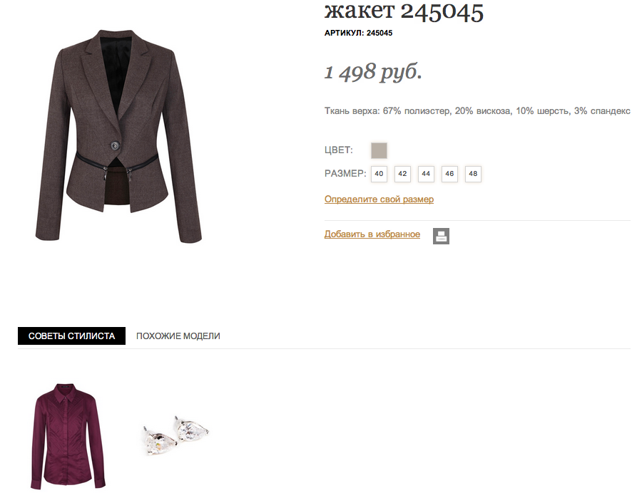
Карточка товара
К каждому товару каталога SAVAGE.ru можно получить «рекомендации стилиста»:

Slide 10
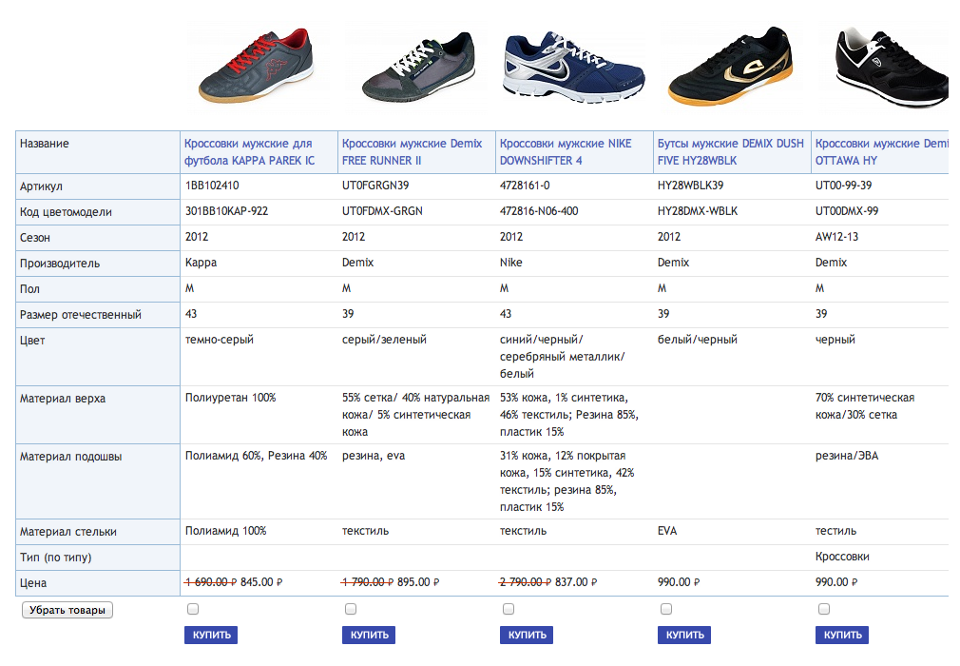
Сравнение товаров
Выбор товаров для сравнения «одним кликом»
Таблица сравнения по свойствам
Сравнение поможет клиенту быстро определиться с выбором

Slide 11
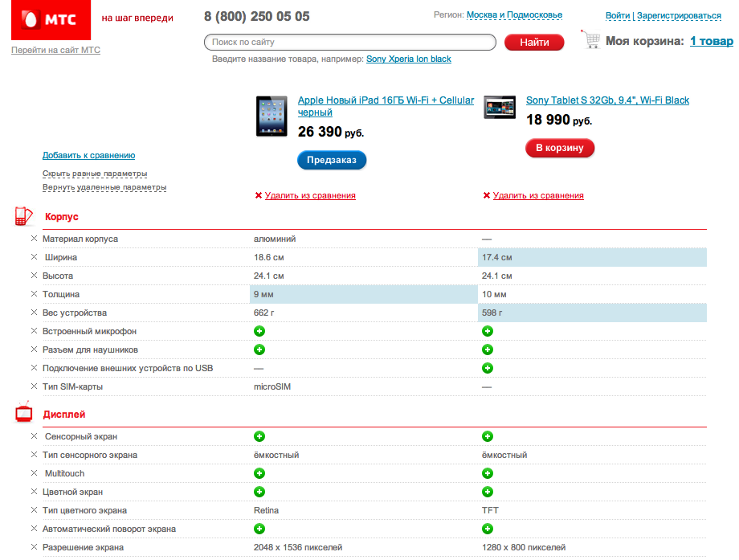
Сравнение товаров
При сравнении товаров в магазине МТС подсвечивается наиболее выгодный вариант:

Slide 12
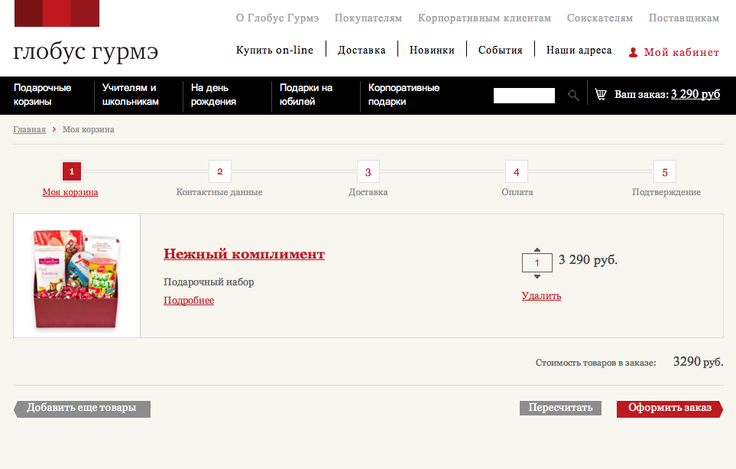
Оформление заказа
Корзина
Быстрая регистрация
Автоматический расчет стоимости по региону
Два варианта: для физических и юр.лиц
Выбор способов оплаты
Удобный процесс оформления заказа убедит клиента купить именно в вашем магазине и вернуться.

Slide 13
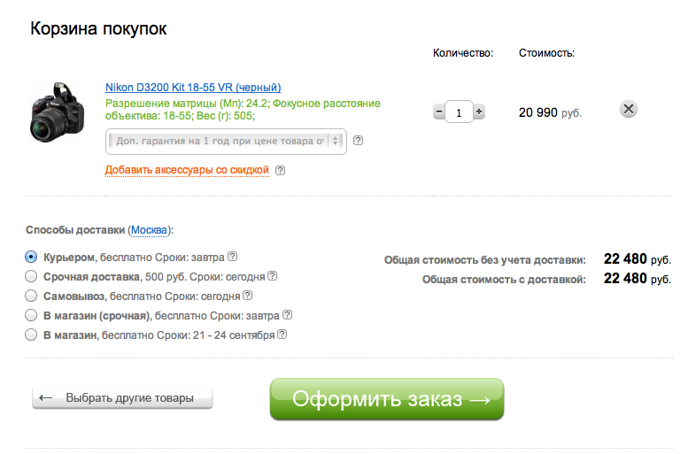
Оформление заказа
При оформлении заказа в магазине svyaznoy.ru предлагается купить дополнительную гарантию на технику и аксессуары со скидкой:

Slide 14
Личный кабинет
Личный профайл
Список заказов со статусами
Отмена и повтор заказов
Уведомление об изменении статуса
Адреса для доставки
Виртуальный счет
Удобный интерфейс для работы убедит клиента вернуться к вам.

Slide 15
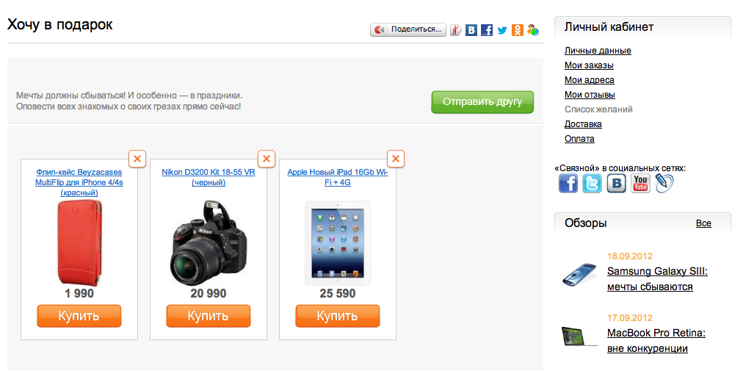
Личный кабинет
В личном кабинете в магазине svyaznoy.ru есть «список желаний», который можно отправить другу. Мечты, ведь, должны сбываться ☺

Slide 16
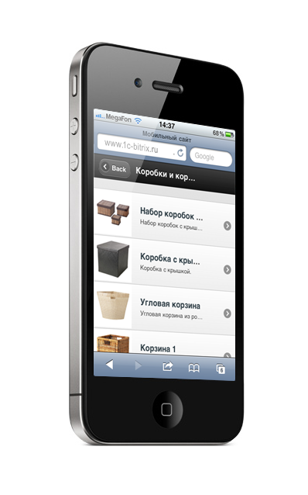
Мобильный магазин
Ваши клиенты смогут выбрать товары в каталоге и оформить заказ со своих мобильных устройств.
Работает на iPhone, iPad, Android и BlackBerry.

Slide 17
Как вы будете работать с интернет-магазином?

Slide 18
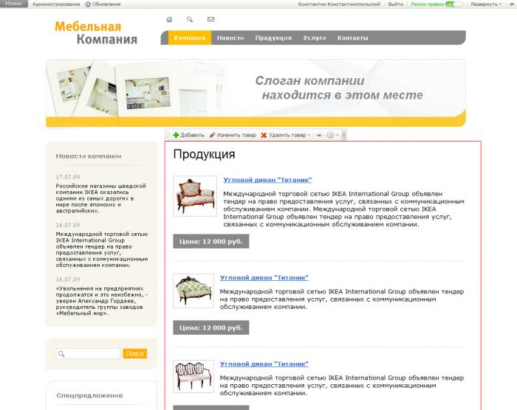
Настройка интернет-магазина
Мастера установки и настройки
Управление каталогом над сайтом
Кнопки управления появляются при наведении курсора
Понятное управление магазином сократит время на обучение ваших менеджеров и дальнейшую работу

Slide 19
Отмена последнего действия
Не нужно бояться сделать что-то не так на странице, поскольку у вас всегда есть возможность отмены последнего действия.
После добавления, изменения страницы при необходимости вы просто отмените свое последнее действие.

Slide 20
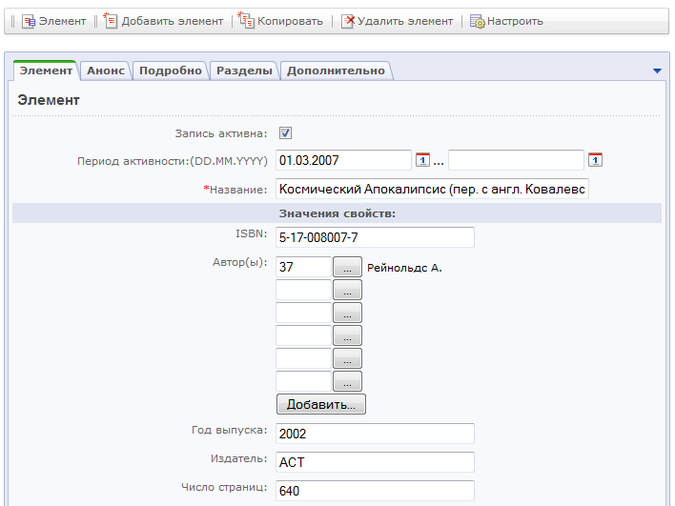
Карточка товара
Свойства
Спецпредложения
Настройка цен
Настройка категории аналогичных или рекомендуемых товаров
Аналоги товара, аксессуары, подходящие для него
Вся информация о товаре быстро правится на одной странице.

Slide 21
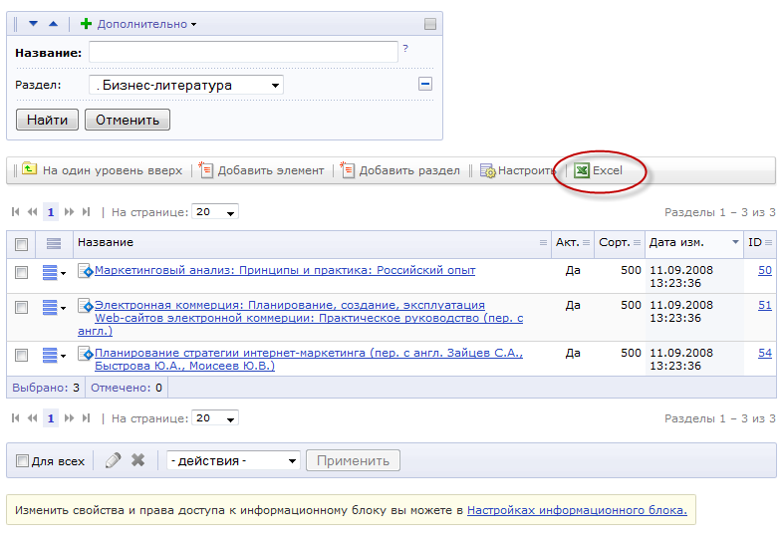
Импорт каталога
Выгрузка каталога и цен из «1С:Предприятие 8.2»
Загрузка каталога в формате XML
Загрузка каталога в формате CSV из MS Excel
У вас уже готов каталог? Не теряйте время и загрузите его сразу на сайт.

Slide 22
Импорт данных
Когда в продажу в MTS поступает новая модель, через час она появляется в интернет-магазине с пометкой «Новинка».

Slide 23
Интеграция с «1С»
«1С:Предприятие 8.2» и «1С-Битрикс: Управление сайтом» редакции «Малый бизнес», «Бизнес» и «Бизнес веб-кластер» полностью интегрированы на уровне обмена данными.
Решаемые бизнес-задачи:
I. Публикация и обновление данных:
прайс-листа
каталога товаров
цен (розничных, оптовых, дилерских)
остатков на складе
II. Прием и обработка заказов
Поддерживаются различные бизнес-модели.
Подключите магазин к «1С» и обновляйте данные автоматически.

Slide 24
Платежные системы
Наличный расчет
Квитанция сбербанка
Безналичный расчет
Электронные деньги
Банковские карточки
В «1С-Битрикс» уже встроены популярные платежные системы. Вам остается только выбрать и подключить нужные.

Slide 25
Службы доставки
В продукте реализованы автоматические обработчики служб доставки с поддержкой ряда действующих в России служб (UPS, СПСР, Почта России).
Стоимость доставки рассчитывается автоматически по установленному этими службами тарифному плану.
Расчет стоимости доставки выполняется автоматически.

Slide 26
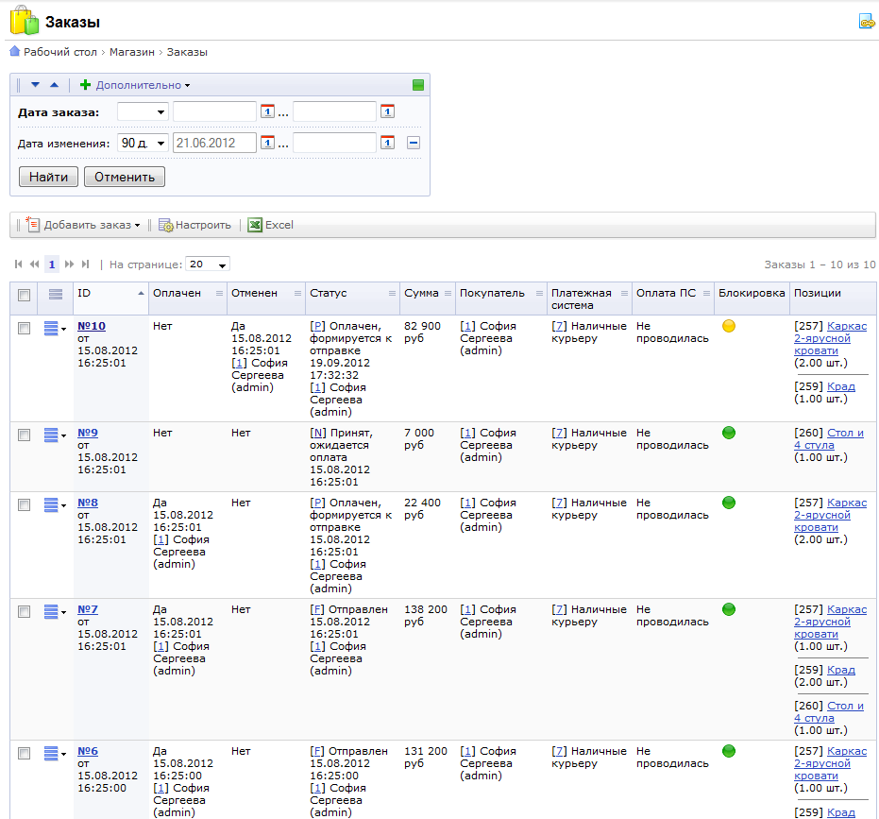
Обработка заказов
Список заказов
Управление статусами
Уведомления
Автоматическая смена статуса
Управлять заказами – понятно и удобно

Slide 27
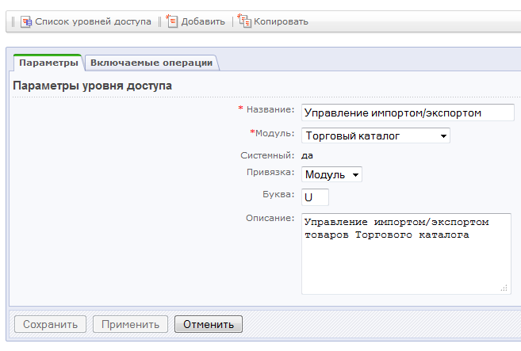
Права доступа
Возможность ограничить, кто может переводить заказы в определенный статус и кто в каком статусе может изменять параметры заказа;
Возможность ограничить, кто может видеть заказы данного сайта;
Роль «Обработка заказов».
Вы быстро распределите права доступа к управлению магазином между вашими менеджерами

Slide 28
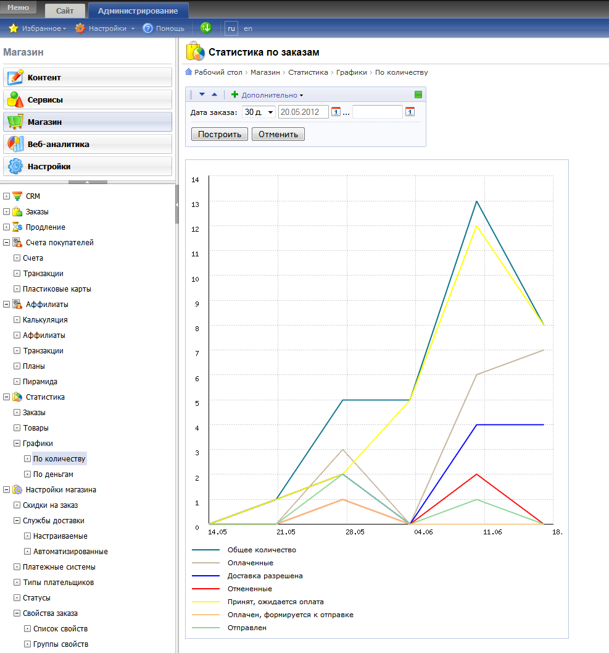
Статистика по заказам
отчет по сумме заказов;
количество и соотношение оплаченных, отмененных заказов;
динамика количества заказов;
динамика по сумме заказов;
наиболее продаваемые товары;
наиболее прибыльные товары.
Следите за эффективностью работы магазина

Slide 29
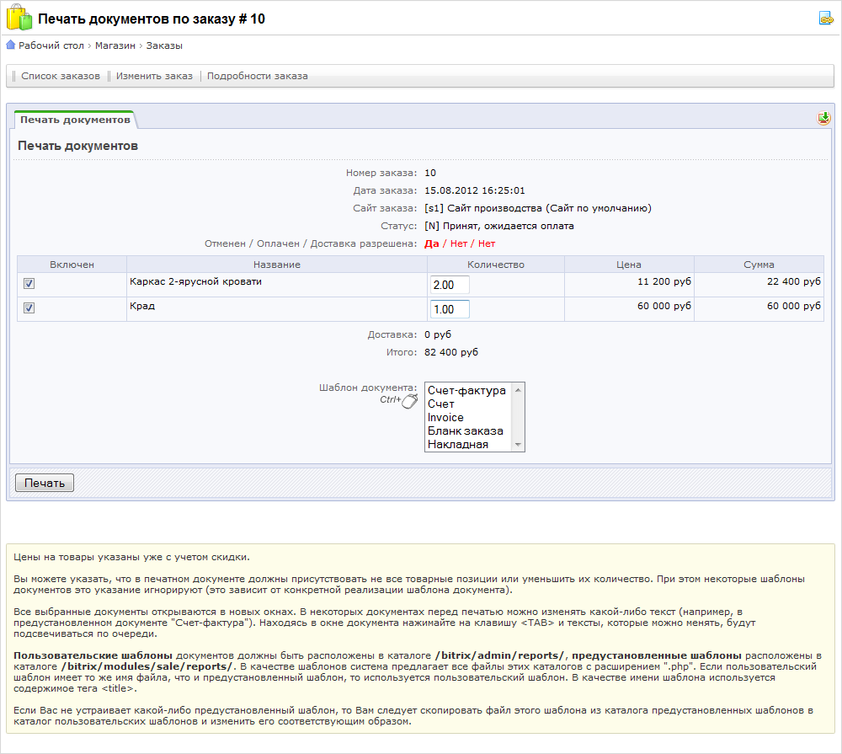
Документы по заказам
печать бумажных копий документов: счет, счет-фактура, бланк-заказа, накладная;
возможность настроить неограниченное число пользовательских шаблонов печатных документов.
Сократите время на подготовку бухгалтерских документов по заказам

Slide 30
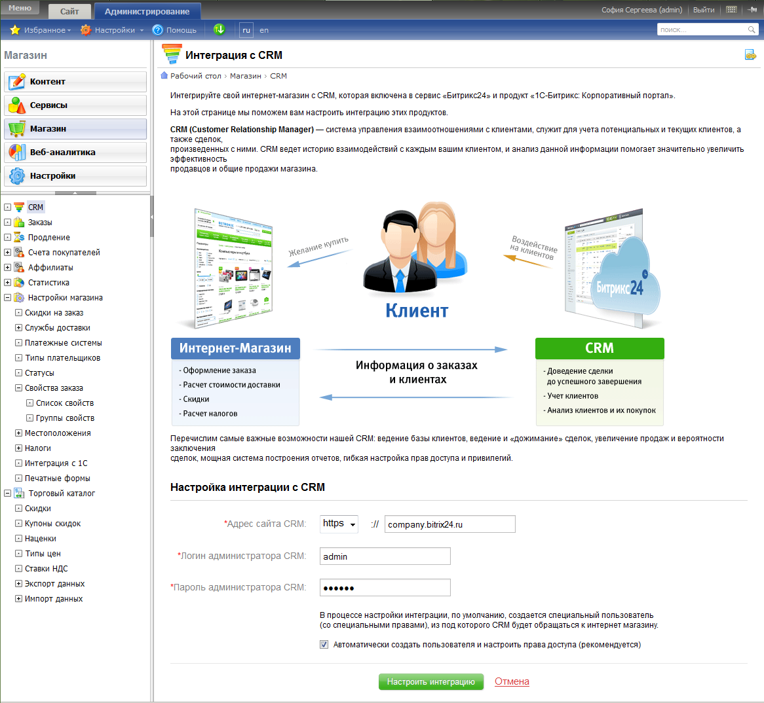
CRM и интернет-магазин
Вы можете быстро интегрировать интернет-магазины на платформе «1С-Битрикс» с CRM.
CRM

Slide 31
Возможности CRM в интернет-магазине
загрузка данных о заказах в CRM
регулярный двунаправленный обмен данными между интернет-магазином и CRM
обработка заказов прямо в CRM
объединение в CRM заказов из разных интернет-магазинов
бизнес-процесс для автоматического распределения «лидов» между менеджерами (например, в зависимости от суммы контракта)
«воронка» для оценки эффективности продаж
и многое другое
CRM

Slide 32
Интернет-магазин + CRM + «1C»
CRM
Комплексное решение для построения эффективных интернет-продаж

Slide 33
CMS
1С-Битрикс – платформа для создания не только интернет-магазинов, но и корпоративных сайтов, информационных порталов, сайтов сообществ, социальных сетей и других веб-проектов;
Готовый функционал – более 30 модулей для управления информационным наполнением и структурой, медиафайлами и фотогалереями, форумами, блогами, рекламой и многими другими возможностями сайта
Адаптивный интерфейс «Эрмитаж» – позволяет управлять сайтом также просто, как работать с обычным текстовым редактором

Slide 34
Облака
Экономическая целесообразность
Доступность данных
Скорость доставки контента
Снижение нагрузки на ваши сервера
Защита от потери данных
Сократите расходы на хостинг, храните данные в «облаках».

Slide 35
Веб-приложения для магазинов
marketplace.1c-bitrix.ru
В каталоге «1C-Битрикс: Маркетплейс» - более 800 веб-приложений для сайтов на платформе «1C-Битрикс». Веб-приложения разработаны партнерами компании «1С-Битрикс».
Предложите клиентам новые возможности и сервисы в вашем интернет-магазине.

Slide 36
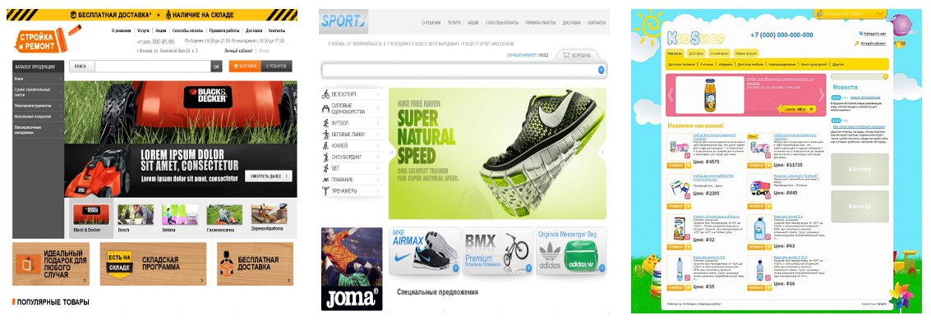
Типовые интернет-магазины
В каталоге «1С-Битрикс: Маркетплейс» вы найдете готовый интернет-магазин нужной тематики: по продаже бытовой техники, шин и дисков, ноутбуков, одежды и других товаров и услуг.
marketplace.1c-bitrix.ru

Slide 37
Производительность проекта
Производительность проекта зависит от трех составляющих:
Конфигурация сервера или настройки хостинга и его общая производительность
Настройки платформы, которые влияют на производительность (автокеширование, html-кеш, параметры поиска)
Качество разработки, интеграции с платформой, которая выполняется веб-разработчиком

Slide 38
Сколько стоит 1 час?
Крупный интернет-магазин с годовым оборотом 1.5 млрд. руб.
210 рабочих дней в году по 10 рабочих часов.
Час простоя крупного интернет-проекта может обойтись владельцам в 0,3 - 1 миллион рублей упущенной выручки.

Slide 39
1С-Битрикс: Веб-кластер
Основные задачи, которые решает веб-кластер:
Обеспечение высокой доступности сервиса (так называемые HA - High Availability или Failover кластеры)
Масштабирование веб-проекта в условиях возрастающей нагрузки (HP - High Performance кластеры)
Балансирование нагрузки, трафика, данных между несколькими серверами.
Создание целостной резервной копии данных для MySQL.

Slide 40
Сертификаты
Результаты нагрузочного тестирования подтверждают, что «1С-Битрикс: Управление сайтом» стабильно работает в условиях сверхбольших нагрузок.
Ваш магазин будет стабильно работать при самой высокой нагрузке (например, в праздники).

Slide 41
Безопасность
В «1С-Битрикс» - комплекс «Проактивная защита»
Встроенный веб-антивирус
Платформа сертифицирована ФСТЭК
Выполнен внешний аудит безопасности
Ваш магазин и данные ваших клиентов – в безопасности.

Slide 42
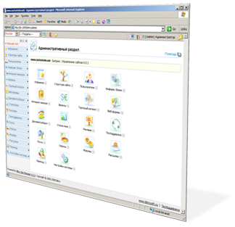
Комплекс «Проактивная защита»
Web Application Firewall (Проактивный фильтр защиты от атак)
Веб-антивирус
Аутентификация и система составных паролей
Технология защиты сессии пользователя
Активная реакция на вторжение
Контроль целостности системы
Защита от фишинга
Шифрование данных
Групповые политики безопасности
Защита при регистрации и авторизации
Журнал событий

Slide 43
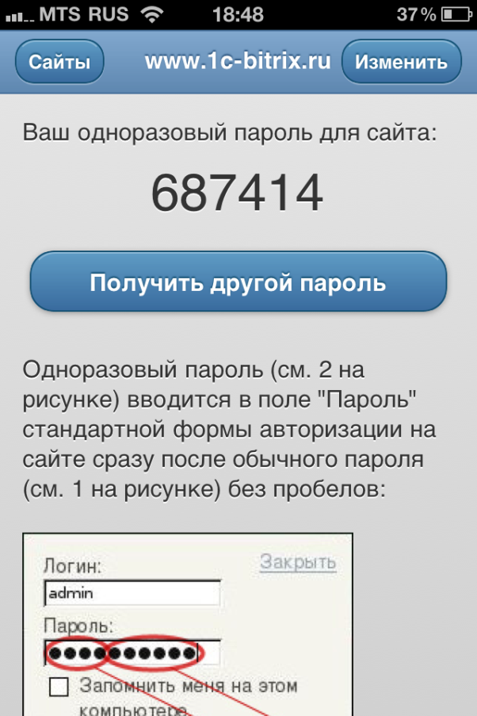
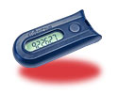
Веб-приложение для генерации одноразовых паролей (OTP)
Готовое мобильное веб-приложение BitrixOTP, которое включено в модуль «Проактивной защиты», может быть бесплатно загружено с сайта клиента.
BitrixOTP опубликовано в Apple App Store и Android Market.

Slide 44
Протестируйте возможности
решений бесплатно
Зайдите в виртуальную лабораторию на сайте 1С-Битрикс для 3 часового онлайн-тестирования http://demo.1c-bitrix.ru/
Загрузите пробную версию на 30 дней для тестирования на локальном компьютере или хостинге
http://www.1c-bitrix.ru/download/

Slide 45
Цены
Первый сайт
1990 руб. *
Старт
4900 руб.
Стандарт
12900 руб.
Эксперт
34900 руб.
Малый бизнес
24900 руб.
Бизнес
48900 руб.
Веб-кластер
99900 руб.
Бизнес веб-кластер
249900 руб.
* Редакция «Первый сайт» продается только через партнерскую сеть.

Slide 46
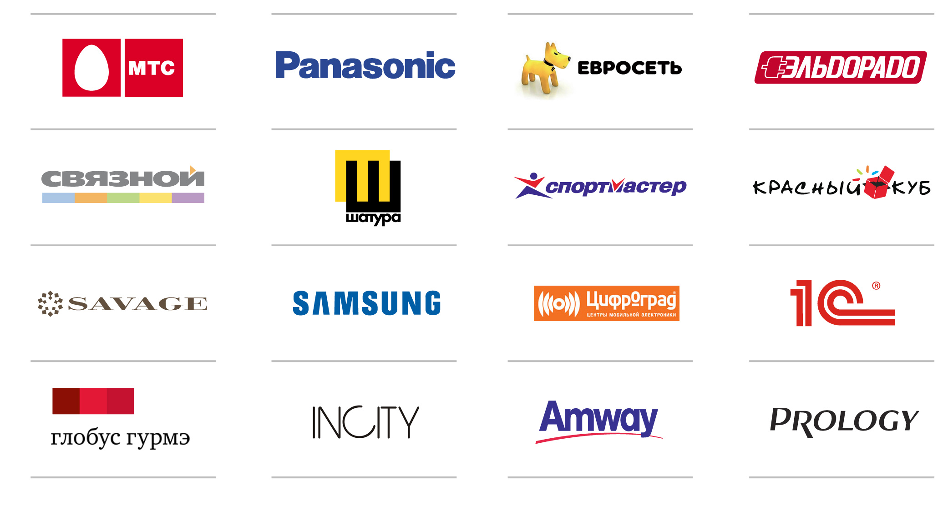
На «1С-Битрикс» работают более 15000 интернет-магазинов:

Slide 47
В партнерской сети более 7000 компаний, которые внедряют «1С-Битрикс».
Разработку интернет-магазина вы можете заказать у партнера в вашем городе. Или выбрать любую компанию из наших партнеров.

Slide 48
Более 20000 сертифицированных специалистов работают с платформой «1С-Битрикс».
При необходимости, вы легко передадите проект новому разработчику.

Slide 49
Почему «1С-Битрикс»?
Готовый функционал
В платформе более 1000 готовых функциональных возможностей не только для интернет-магазина, но и для всего сайта. Не требуется разработка магазина с нуля.
Быстрый запуск
Установка и настройка занимает всего 4 часа. Мастер запуска помогает быстро все настроить.
Высокая производительность
Магазин выдерживает пиковые нагрузки.
Безопасность сайта
Встроенные механизмы защиты в самом движке
Свой каталог веб-приложений
Возможность быстро развивать сайт, предлагать клиентам новые возможности
Партнерская сеть
Легко сменить разработчика проекта

Slide 50
Разрабатываете сайты?
Для вас - партнерская программа «1С-Битрикс»
Звоните - расскажем:
8-800-250-1860 (звонок в РФ бесплатный)
partners@1c-bitrix.ru

Slide 51
Думайте о бизнесе!
О технологиях подумали мы.
Спасибо за внимание!
Вопросы?

